Slide 1
資訊系統應用課程簡介

Slide 2
基本資料
課程網頁: http://www.cs.nthu.edu.tw/~d9662828/course.html
講師姓名: 張苑(ㄩㄢˋ)瑩
實驗室: 資電館734室
Email: bulapalm@gmail.com
助教: 黃世傑
實驗室: 資電館734室
Email: yoshijava@gmail.com

Slide 3
簡介
對於電腦科學有個初步概略性地了解
幫助大一新生排除對於電腦使用的陌生感
熟悉一些常會使用到的應用程式
增加電腦科學的基本常識

Slide 4
課程大綱
Computer Organization
Operating System (作業系統)
Introduction to Network
Database (資料庫)
Computer Graphics & Multimedia
Embedded System (optional)
Useful Applications

Slide 5
Computer Organization
簡介電腦的架構和運作原理
電腦執行程式的流程
介紹CPU, RAM, 顯示卡, 主機板等元件的功能
介紹一些可以測試電腦效能的軟體
CPU-Z, 7-Zip
新型的電腦配備
Core i7, Tesla, touch screen

Slide 6
Operating System
簡介作業系統的功能
介紹不同種類的作業系統
Windows, Linux
登入系上工作站來練習簡單的指令
灌Linux在VMware之類的軟體, 學習使用Linux

Slide 7
Introduction to Network
簡介網路基本原理
簡介常用的網路協定
HTTP, FTP
簡介網路應用程式
P2P軟體
PPStream, BitTorrent
製作自己的專屬網頁

Slide 8
Database
簡介資料庫基本原理
實際使用資料庫軟體(i.e. Access), 撰寫簡單的SQL語法

Slide 9
Computer Graphics & Multimedia
介紹影像處理的原理和常見的影音編碼
學習使用繪圖軟體和影音編輯軟體
PhotoImpact & 會聲會影

Slide 10
Embedded System (Optional)
簡介embedded system
介紹Google Android

Slide 11
Useful applications
Google applications
Office applications
Word, PowerPoint
Math software
Matlab, Mathematica
Debug tool
Profiling tool

Slide 12
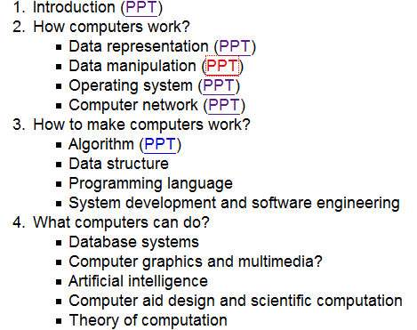
Related with 資導
練習使用Linux
網路相關軟體: BT, PPStream, FTP software
Eclipse, Dev C++
MySQL, Access
PhotoImapct, 會聲會影
Matlab

Slide 13
授課方式
基本上採用第一堂課講理論, 第二三堂課教導常使用的應用程式, 且讓大家自己練習這些應用程式
評分標準
平日作業 40%
期中考 30%
期末報告 30%

